Slide 1

Android App Version
컴퓨터공학과
20155146 유일송 20155163 조경민
20155165 조명근 20155170 최승명

Slide 2
ISAAC Android App Version 목차
ISAAC 게임 소개
제작 배경
개발 환경
App 소개
게임 구동영상
제언

Slide 3
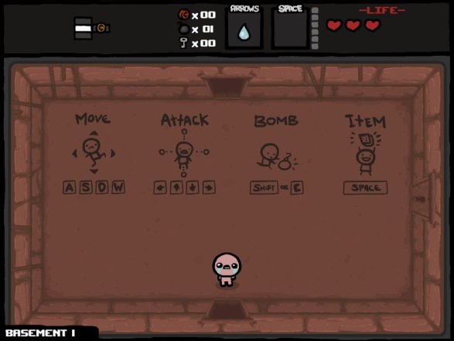
ISAAC
키보드를 이용하여 캐릭터를
움직이고 눈물을 발사하여
적을 무찌르는 PC용 게임

Slide 4
ISAAC Android App Version 제작배경
PC Game
ISSAC
Android App
Game ISSAC

Slide 5
ISAAC Android App Version 개발환경
Java
Window 10
Eclipse(Luna)
JDK 1.8
Google Android SDK
Adobe Photoshop CC 2015

Slide 6
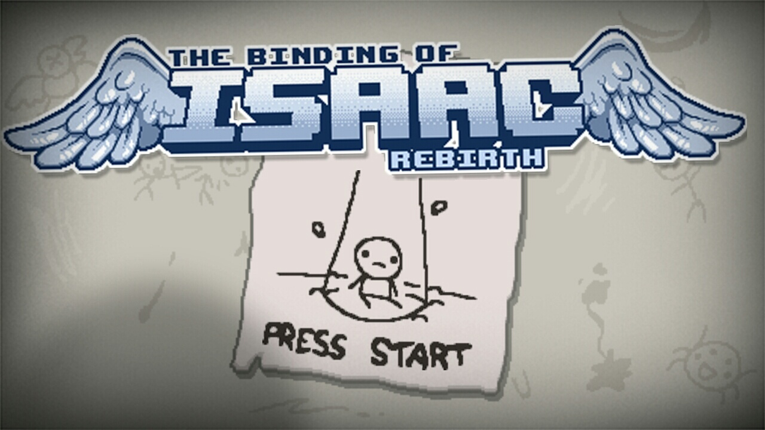
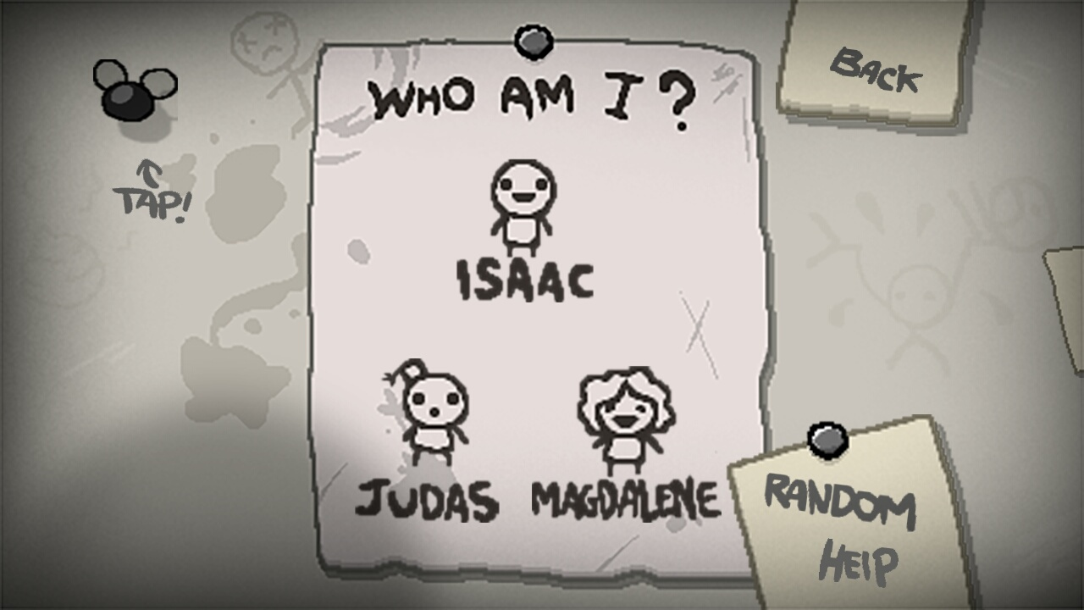
ISAAC Android App Version App 소개
시작 화면
캐릭터 선택 화면

Slide 7
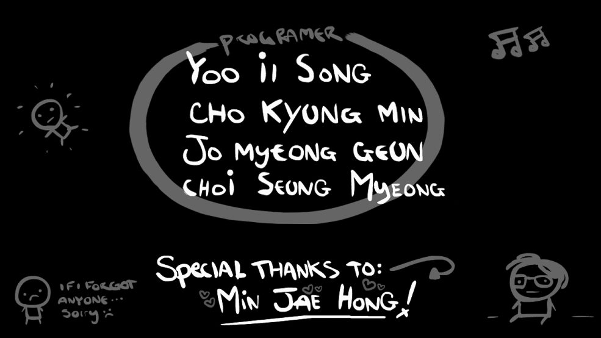
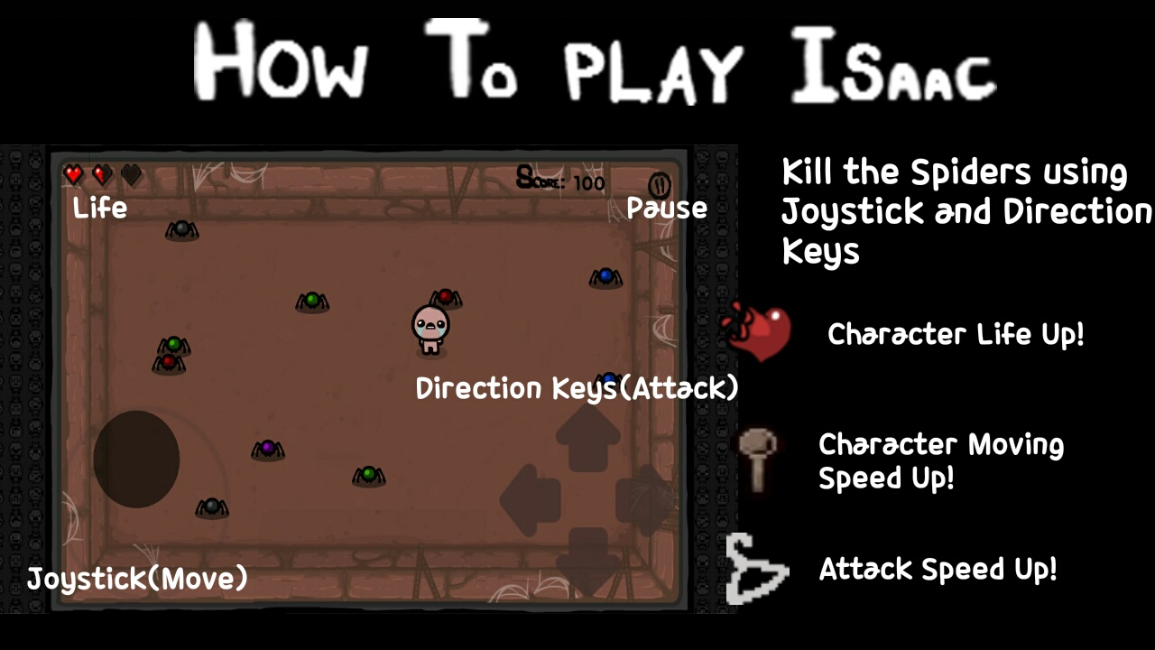
ISAAC Android App Version App 소개
개발자 소개 화면
게임 설명 화면

Slide 8
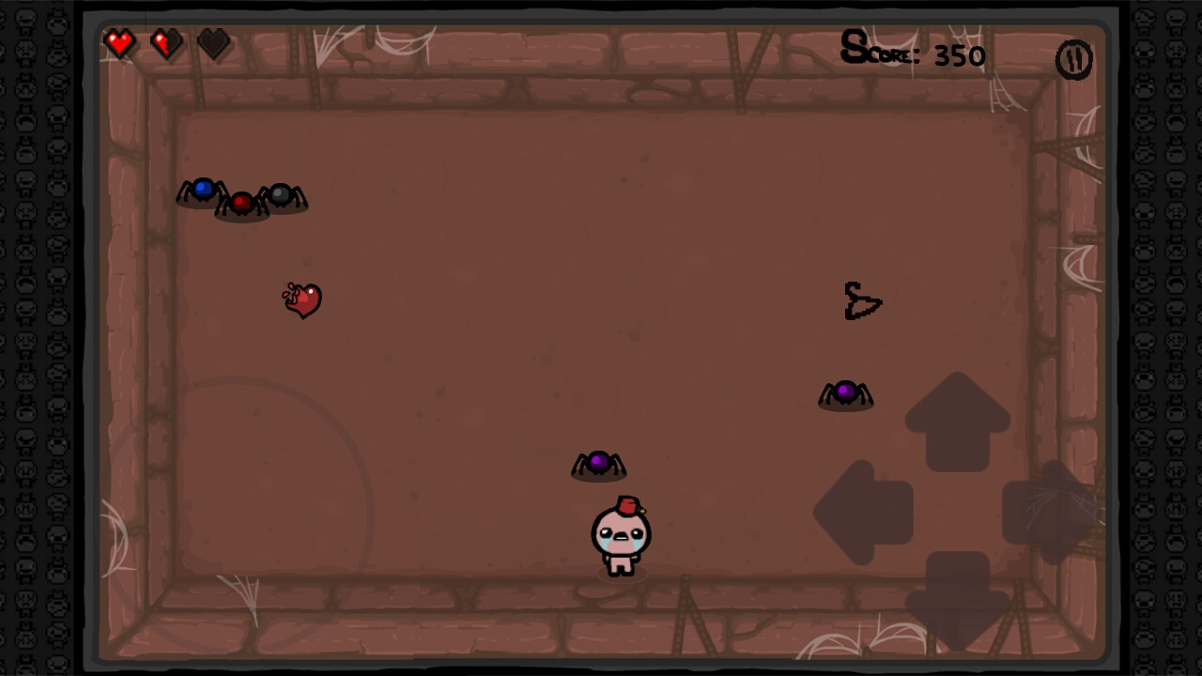
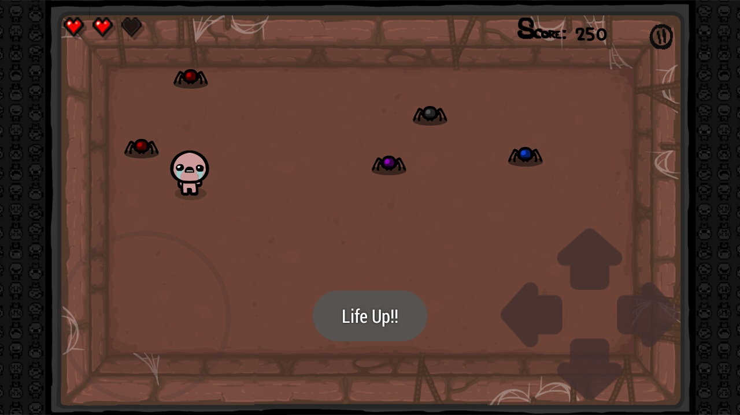
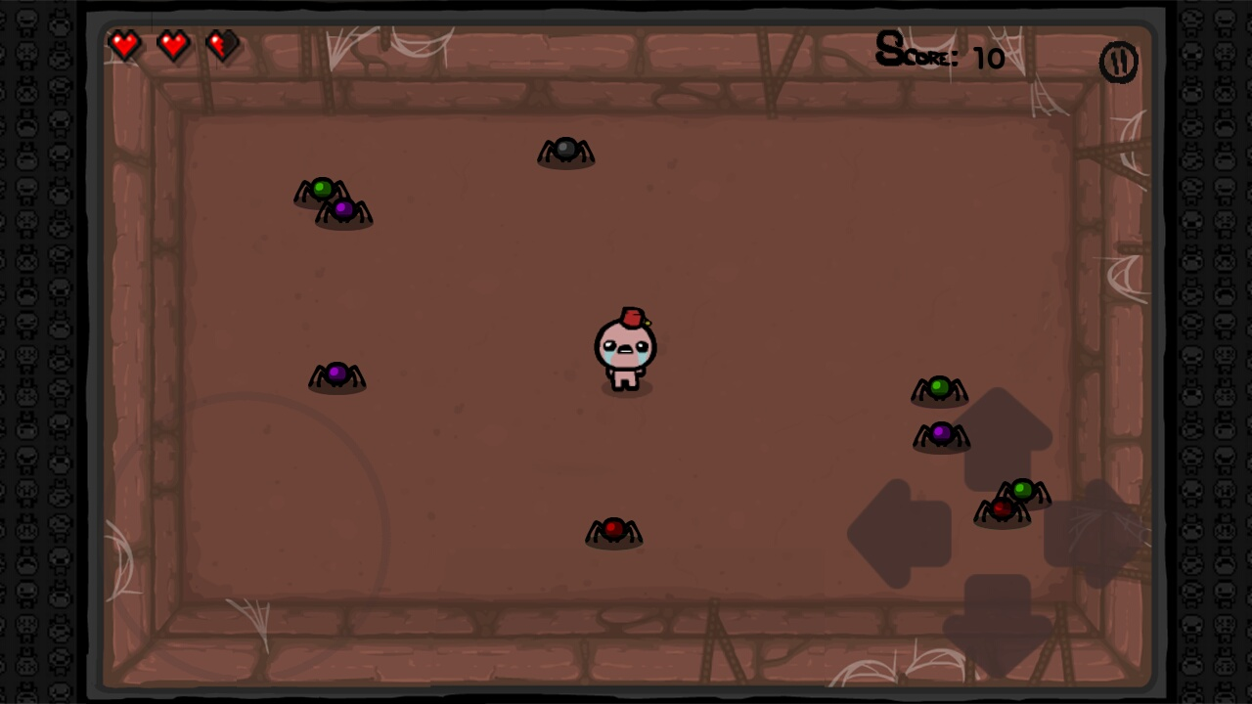
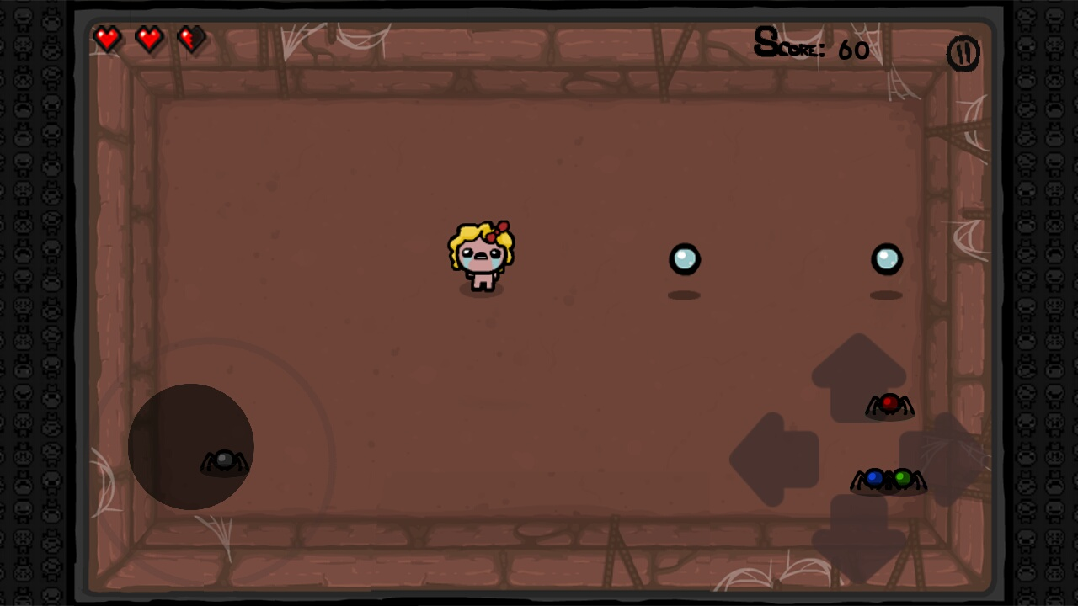
ISAAC Android App Version App 소개
게임 플레이 화면

Slide 9
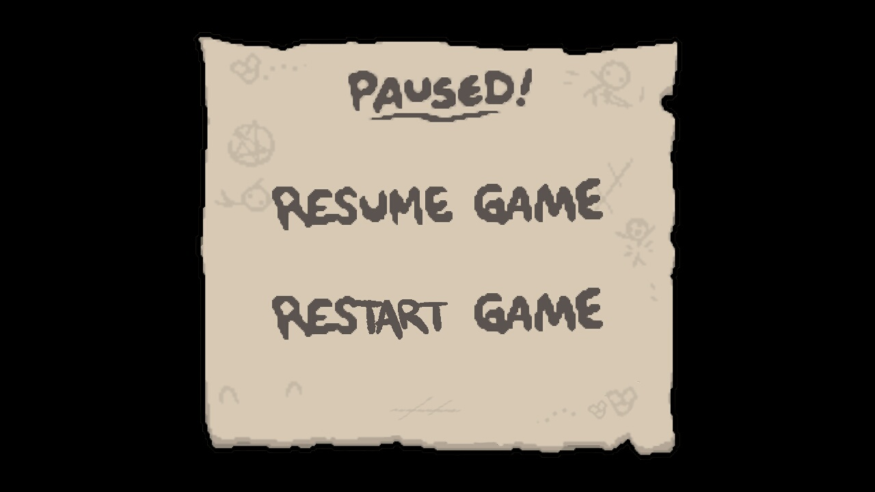
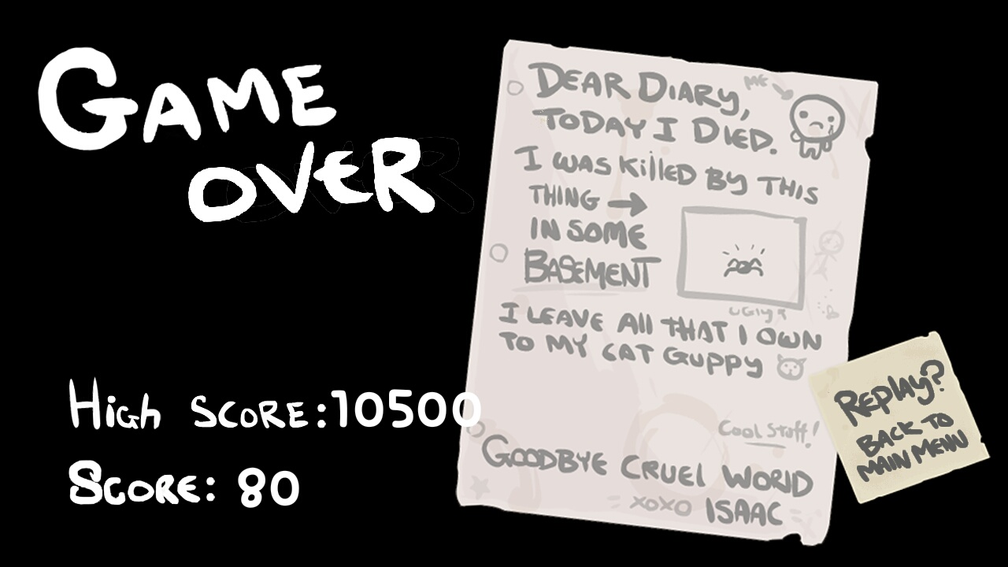
ISAAC Android App Version App 소개
일시정지 화면
게임오버 화면

Slide 10
MadebyActivity
HelpActivity
시작
Button
Tap/Back
Button
Tap/Back
Press Start
ChoiceActivity
StartActivity
Replay
Back
Restart game
PlayActivity
resume game/back
PauseActivity
GameoverActivity
pause
Back to Main Menu

Slide 11

ISAAC Android App Version
게임 구동 영상

Slide 12
ISAAC Android App Version
제언
기존 ISAAC 관련 이미지와 사운드 모두 변경
2. PC용 ISAAC과의
유사성
베타테스터 모집
Google Play Store
등록 예정

Slide 13
Thank You

